Slide 1

SVEUČILIŠTE U ZAGREBU
Fizički odsjek, PMF, Bijenička c. 32, 10000 Zagreb
SEMINARSKI RAD IZ PREDMETA SSIF:
NAZIV TEME:
Predviđanje oscilatornog kretanja računanjem složenosti Cmp kratkih vremenskih nizova, definirane pomoću permutacije i linearne kombinacije
Ime i prezime mentora: Ime i prezime studenta:
Prof.dr. Zoran Rajilić, PMF Banja Luka Grahovac Petar

Slide 2
Pregled Seminara:
Uvod i definicija Cmp složenosti kratkih vremenskih nizova
Redovite oscilacije
Kaos i Šum
Integracija Monte Carlo metodom
Nelinearne prigušene oscilacije
Predviđanje 110-tog elementa niza i Cmp kao funkcija 110-tog elementa niza
Konvencionalni i alternativni pristup
Realni vremenski nizovi
Zaključak

Slide 3
1. Uvod i definicija Cmp složenosti kratkih vremenskih nizova
Glavni uzroci složenosti vremenskog niza: dimenzija, nelinearnost, nestacionarnost, šum,
agregacija i konačna duljina.
prva tri u vezi su s procesom generiranja, a slijedeća tri uzroka u vezi su sa mjerenjem
Garland i suradnici - utvrdili da postoji korelacija složenosti, procijenjena računanjem
permutacione entropije, i pogreške predviđanja vremenskog niza (Garland et al. 2014)
Bandt i Pompe - predložili permutacionu entropiju kao mjeru složenosti vremenskog niza,
zasnovanu na poređenju susjednih elemenata
Opća definicija složenosti Cmp:
pojam složenosti - postojanje strukture i potrebno ga je razdvojiti od neuređenosti
složenost- između potpune uređenosti i potpune nasumičnosti i sa sobom nosi informaciju
mjeru složenosti- fraktalnost, metodi nelinearne dinamike i entropija

Slide 4
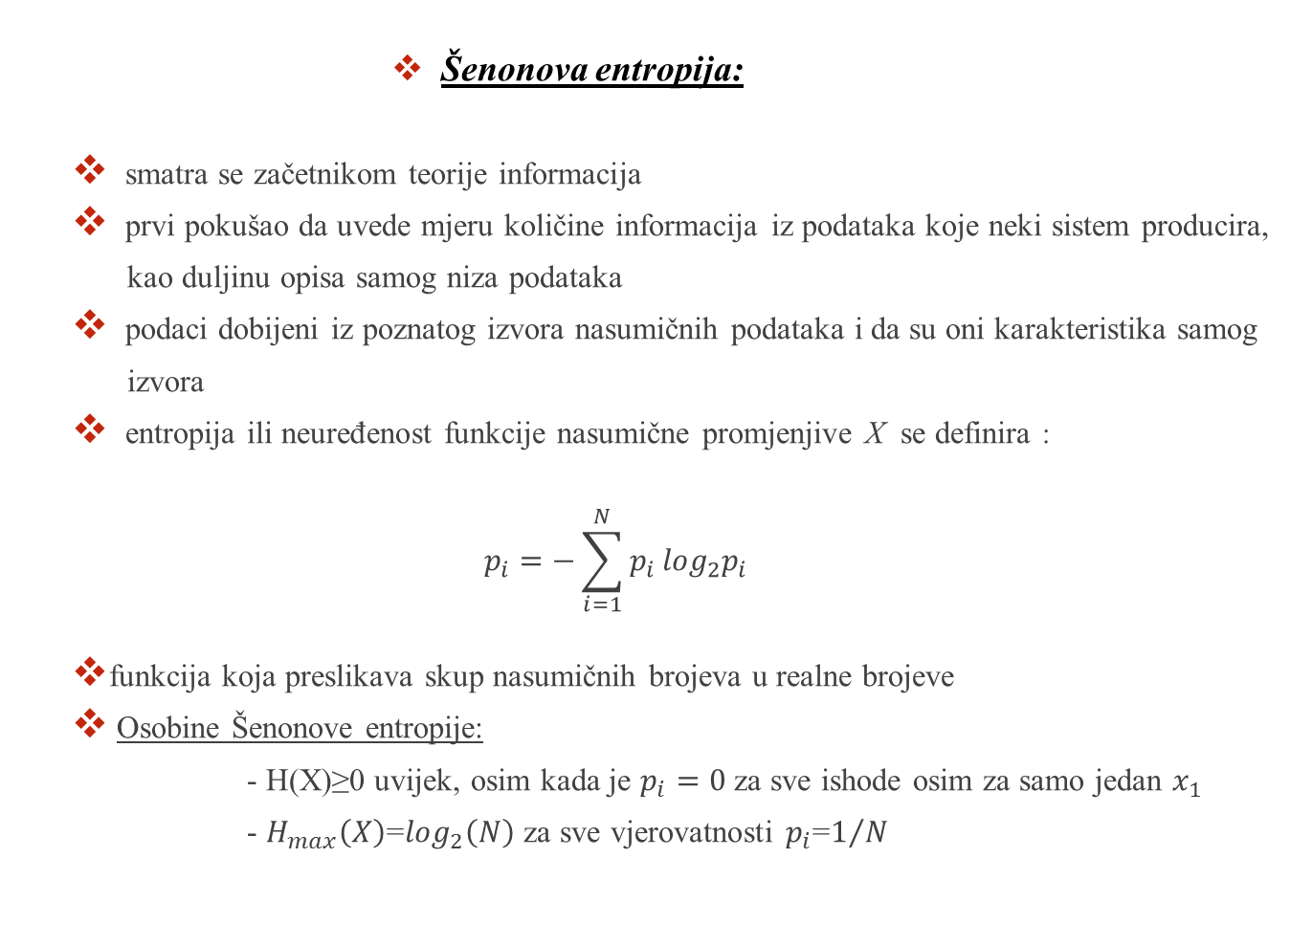
                Šenonova entropija:
  smatra se začetnikom teorije informacija
  prvi pokušao da uvede mjeru količine informacija iz podataka koje neki sistem producira,
  kao duljinu opisa samog niza podataka
  podaci dobijeni iz poznatog izvora nasumičnih podataka i da su oni karakteristika samog
  izvora
  entropija ili neuređenost funkcije nasumične promjenjive X se definira :
  $$p_{i}=−\sum_{i=1}^{N}{p_{i}}\log_{2}p_{i}$$
  funkcija koja preslikava skup nasumičnih brojeva u realne brojeve
  Osobine Šenonove entropije:
  - H(X)≥0 uvijek, osim kada je $p_{i}=0$ za sve ishode osim za samo jedan $x_{1}$
  - $H_{max}\left(X\right)$=$\log_{2}\left(N\right)$ za sve vjerovatnosti $p_{i}$=$1/N$

Slide 5
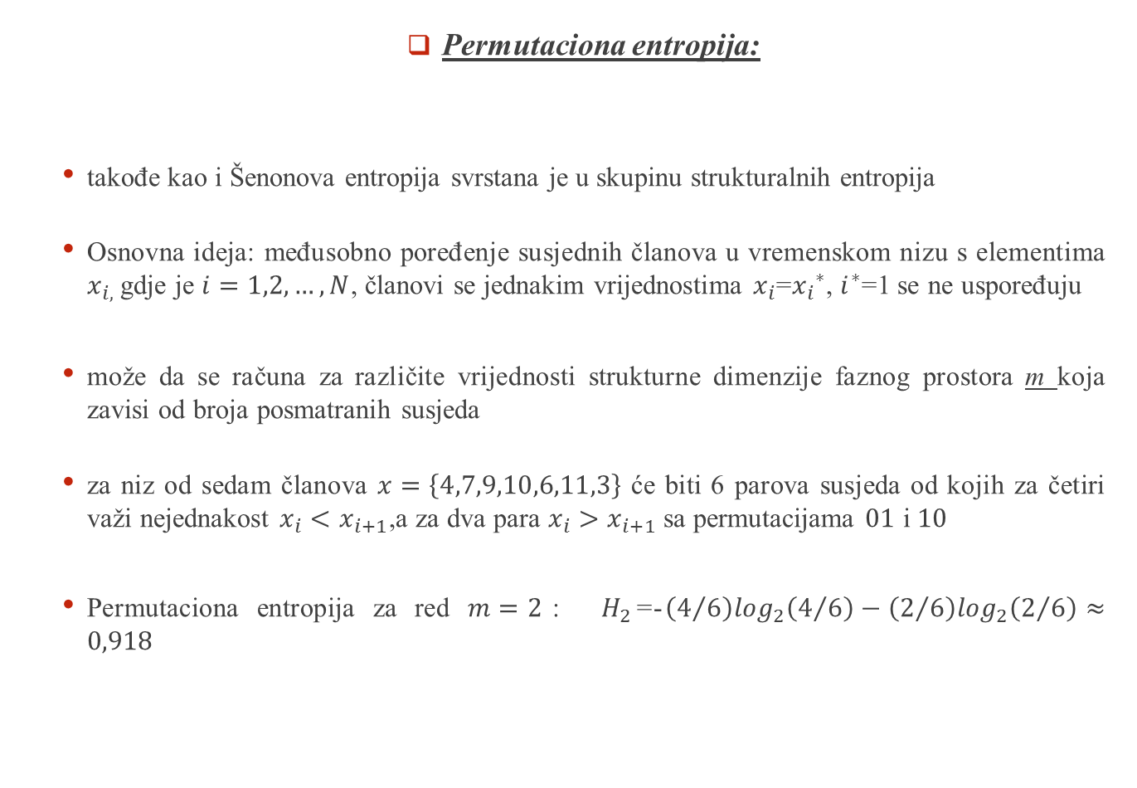
  Permutaciona entropija:
  takođe kao i Šenonova entropija svrstana je u skupinu strukturalnih entropija
  Osnovna ideja: međusobno poređenje susjednih članova u vremenskom nizu s elementima $x_{i,}$gdje je $i=1,2,…,N$, članovi se jednakim vrijednostima $x_{i}$=${x_{i}}^{∗}$, $i^{∗}$=1 se ne uspoređuju
  može da se računa za različite vrijednosti strukturne dimenzije faznog prostora m koja zavisi od broja posmatranih susjeda
  za niz od sedam članova $x=\left\{4,7,9,10,6,11,3\right\}$ će biti 6 parova susjeda od kojih za četiri važi nejednakost $x_{i}<x_{i+1}$,a za dva para $x_{i}>x_{i+1}$sa permutacijama $01$ i $10$
  Permutaciona entropija za red $m=2$: ${ H}_{2}$=-$\left(4/6\right)\log_{2}\left(4/6\right)−\left(2/6\right)\log_{2}\left(2/6\right)≈0,918$

Slide 6
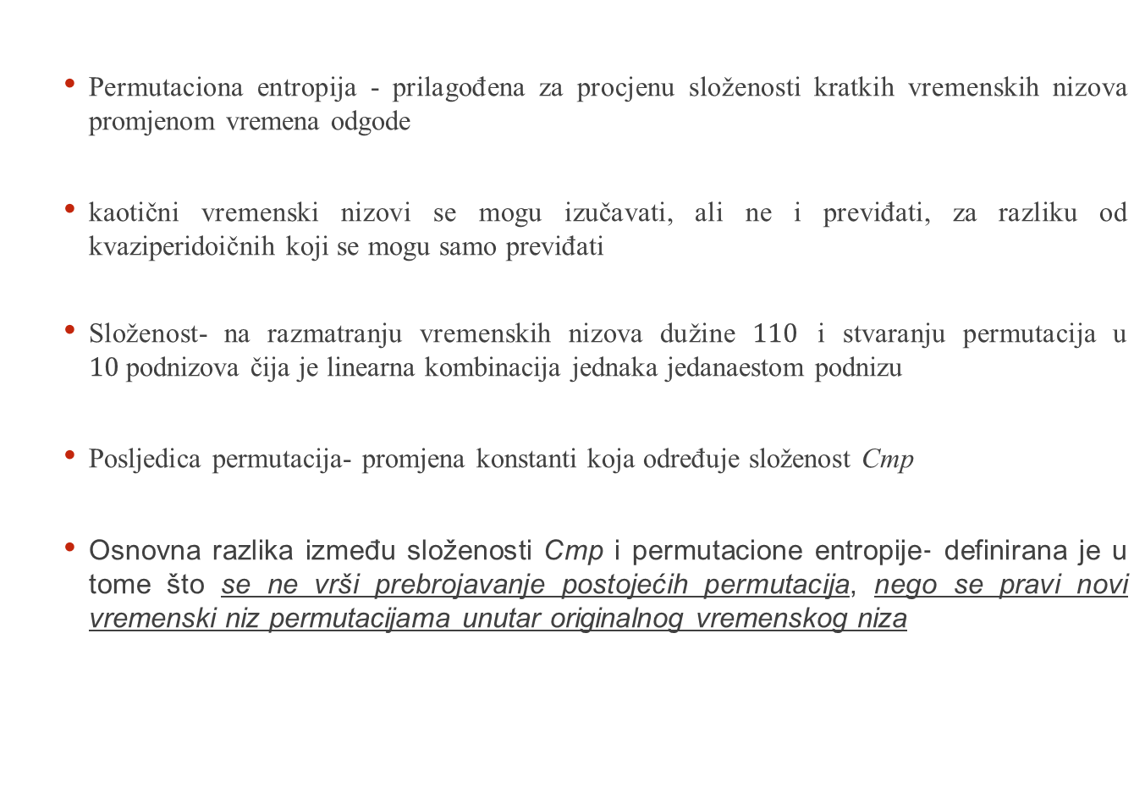
  Permutaciona entropija - prilagođena za procjenu složenosti kratkih vremenskih nizova promjenom vremena odgode
  kaotični vremenski nizovi se mogu izučavati, ali ne i previđati, za razliku od kvaziperidoičnih koji se mogu samo previđati
  Složenost- na razmatranju vremenskih nizova dužine $110$ i stvaranju permutacija u $10$podnizova čija je linearna kombinacija jednaka jedanaestom podnizu
  Posljedica permutacija- promjena konstanti koja određuje složenost Cmp
  Osnovna razlika između složenosti Cmp i permutacione entropije- definirana je u tome što se ne vrši prebrojavanje postojećih permutacija, nego se pravi novi vremenski niz permutacijama unutar originalnog vremenskog niza

Slide 7

  Definicija Cmp :
  Niz $A_{1}$,...,$A_{110}$ - podijeljen na 10 podnizova, prvih deset su:
  $F_{1,j}$=$A_{j}$
  $F_{2,j}\text{=}A_{j+10}$
  $F_{3,j}$=$A_{j+20}$
  ...
  $F_{10,j}$=$A_{j+90}$
  gdje je $j=1,2,…,10$....
  jedanaesti niz se može pretpostaviti kao linearna kombinacija prethodnih

Slide 8

  za mnoge netrivijalne vremenske nizove važe sljedeće jednadžbe:
  $A_{101}$=$\sum_{i=1}^{10}{c_{i}}F_{i,1}$
  $A_{102}$=$\sum_{i=1}^{10}{c_{i}}F_{i,2}$
  ...
  $A_{110}$=$\sum_{i=1}^{10}{c_{i}}F_{i,10}$,
  su neovisne i daju konstante linearne kombinacije $\left\langle c_{1},c_{2},…,c_{10}\right\rangle$
  zatim se prave permutacije unutar prvih deset podnizova i dobijaju se sljedeći podnizovi
  ${F′}_{1,1}^{}$=$A_{10, }$ ${F′}_{1,j}^{}$=$A_{j−1, }$
  ${F′}_{2,1}^{}$=$A_{20, }$ ${F′}_{2,j}^{}$=$A_{j+9, }$
  ${F′}_{3,1}^{}$=$A_{30, }$ ${F′}_{3,j}^{}$=$A_{j+19, }$
  ....
  ${F′}_{10,1}^{}$=$A_{100, }$ ${F′}_{10j}^{}$=$A_{j+89, }$

Slide 9
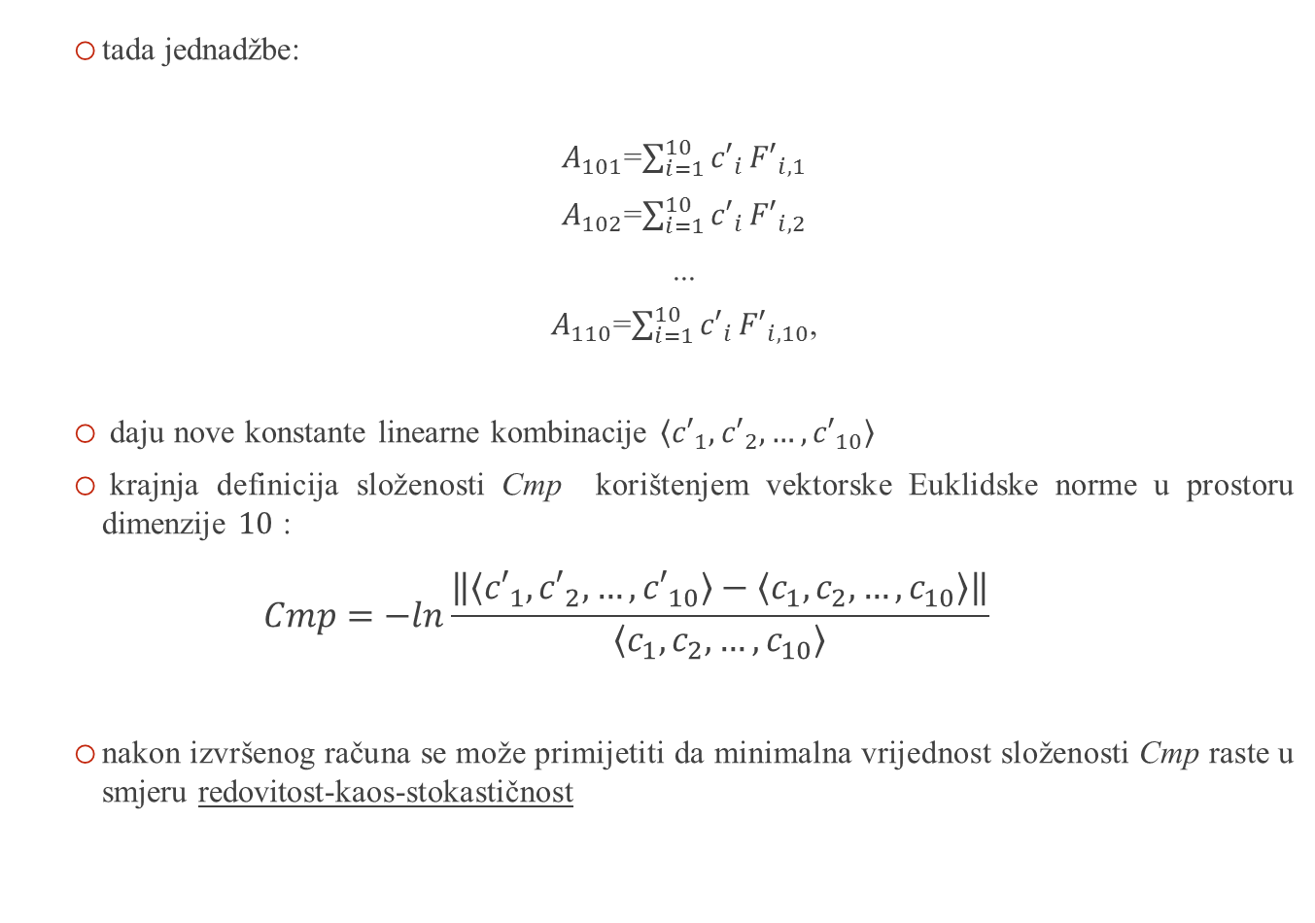
  tada jednadžbe:
  $A_{101}$=$\sum_{i=1}^{10}{{c′}_{i}}{F′}_{i,1}$
  $A_{102}$=$\sum_{i=1}^{10}{{c′}_{i}}{F′}_{i,2}$
  ...
  $A_{110}$=$\sum_{i=1}^{10}{{c′}_{i}}{F′}_{i,10}$,
  daju nove konstante linearne kombinacije $\left\langle {c′}_{1},{c′}_{2},…,{c′}_{10}\right\rangle$
  krajnja definicija složenosti Cmp korištenjem vektorske Euklidske norme u prostoru dimenzije $10$ :
  $$Cmp=−ln\frac{\left\|\left\langle {c′}_{1},{c′}_{2},…,{c′}_{10}\right\rangle −\left\langle c_{1},c_{2},…,c_{10}\right\rangle \right\|}{\left\langle c_{1},c_{2},…,c_{10}\right\rangle }$$
  nakon izvršenog računa se može primijetiti da minimalna vrijednost složenosti Cmp raste u smjeru redovitost-kaos-stokastičnost

Slide 10
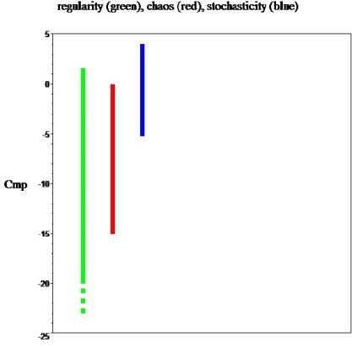
  Slika 1.- Intervali u kojima se nalaze vrijednosti složenosti za redovite, stokastične i kaosne vremenske nizove duljine 110. Stokastičnost predstavlja slučajnu nepredvidivost, kaotičnost kratkoročnu predvidivost, a dugoročnu nepredvidivost, dok redovitost predstavlja potpunu predvidivost.

Slide 11
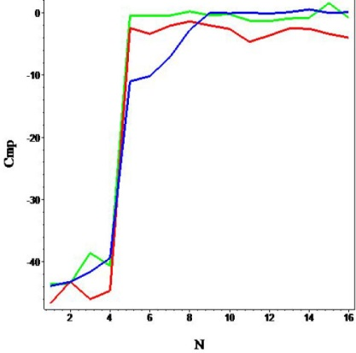
2. Redovite oscilacije
  Slika 2.- Visoka složenost Cmp koja je predstavljena plavom, zelenom i crvenom linijomodgovara velikom broju različitih frekvencija N. Što je Cmp veće, raste broj različitih frekvencija

Slide 12

  Izračunate kosinusne funkcije vremena iznose:
  $$\sum_{j=1}^{N}{cos\left(\left(2,6+0,9j\right)i−0,041j\right)}$$
  $$\sum_{j=1}^{N}{{\left(−0,9\right)}^{j}cos\left(\left(2,8+0,7j\right)i−0,03j\right)}$$
  $$\sum_{j=1}^{N}{{\left(−1,1\right)}^{j}cos\left(\left(2,1+0,8j\right)i−0,09j\right)}$$

Slide 13
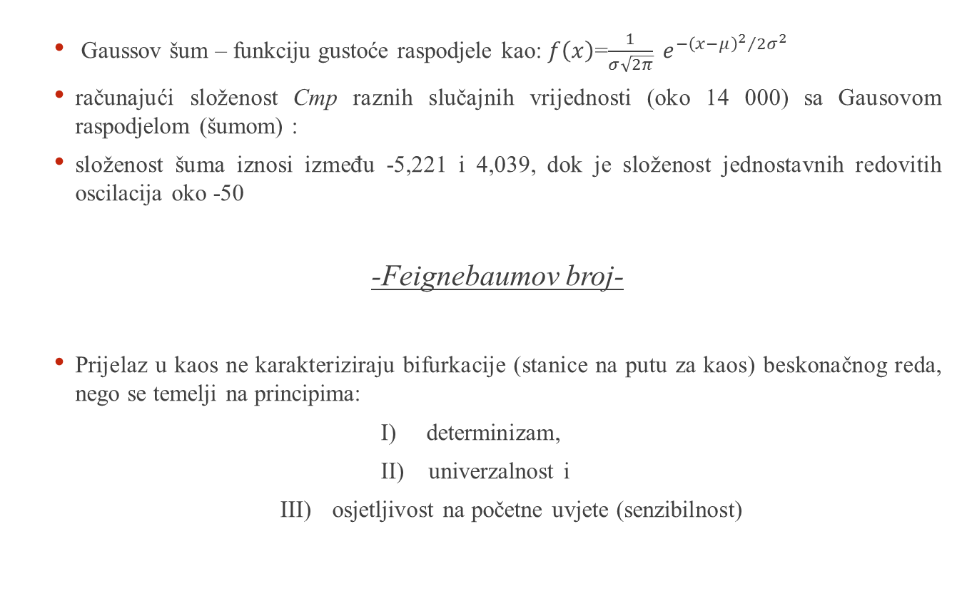
3. Kaos i Šum
  Gaussov šum – funkciju gustoće raspodjele kao: $f\left(x\right)$=$\frac{1}{σ\sqrt{2π}} e^{{−{\left(x−μ\right)}^{2}}/{2σ^{2}}}$
  računajući složenost Cmp raznih slučajnih vrijednosti (oko 14 000) sa Gausovom raspodjelom (šumom) :
  složenost šuma iznosi između -5,221 i 4,039, dok je složenost jednostavnih redovitih oscilacija oko -50
  -Feignebaumov broj-
  Prijelaz u kaos ne karakteriziraju bifurkacije (stanice na putu za kaos) beskonačnog reda, nego se temelji na principima:
  I) determinizam,
  II) univerzalnost i
  III) osjetljivost na početne uvjete (senzibilnost)

Slide 14
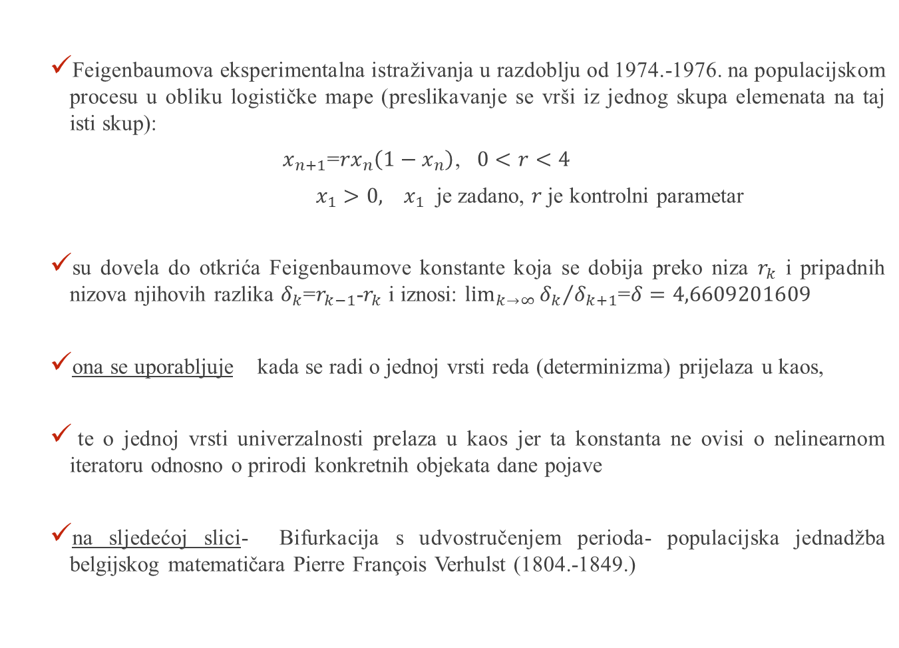
  Feigenbaumova eksperimentalna istraživanja u razdoblju od 1974.-1976. na populacijskom procesu u obliku logističke mape (preslikavanje se vrši iz jednog skupa elemenata na taj isti skup):
  $x_{n+1}$=$rx_{n}\left(1−x_{n}\right)$, $0<r<4$
  $x_{1}>0, x_{1}$ je zadano, $r$je kontrolni parametar
  su dovela do otkrića Feigenbaumove konstante koja se dobija preko niza $r_{k}$ i pripadnih nizova njihovih razlika $δ_{k}$=$r_{k−1}$-$r_{k}$ i iznosi: $\lim_{k→∞}{{δ_{k}}/{δ_{k+1}}}$=$δ=4,6609201609$
  ona se uporabljuje kada se radi o jednoj vrsti reda (determinizma) prijelaza u kaos,
  te o jednoj vrsti univerzalnosti prelaza u kaos jer ta konstanta ne ovisi o nelinearnom iteratoru odnosno o prirodi konkretnih objekata dane pojave
  na sljedećoj slici- Bifurkacija s udvostručenjem perioda- populacijska jednadžba belgijskog matematičara Pierre François Verhulst (1804.-1849.)

Slide 15
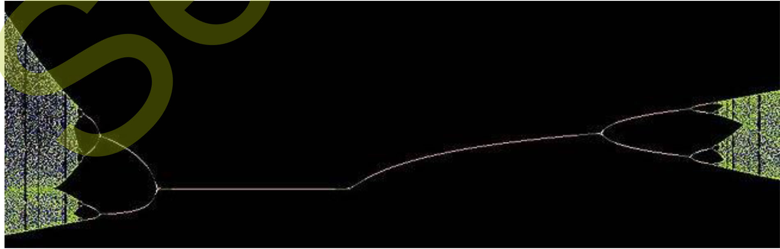
  Slika 3.- Bifurkacija s udvostručenjem perioda, primjer za populacijsku jednadžbu belgijskog matematičara Pierre François Verhulst (1804.-1849.)

Slide 16
  -Ljapunovljevi eksponenti-
  jasan i mjerljiv način za prepoznavanje kaosa i razdvajanje pravog kaotičnog ponašanja od
  ponašanja sa prisustvom šuma ili nepravilnosti
  teži se tome da se povežu promjene u mjerama kaotičnog ponašanja sa promjenama u
  fizičkom ponašanju sistema
  analiza vremenskih nizova podataka o sistemu- o promjeni stanja i ponašanja sustava u
  pravilnim vremenskim intervalima
  jedna od glavnih karakteristika haotičnog ponašanja jeste velika osjetljivost na početne
  uvjete, koja se manifestira divergencijom bliskih trajektorija u faznom prostoru
  mjera koja pokazuje divergenciju naziva se Ljapunovljev eksponent
  izraz je uveo Oseledec (1968)

Slide 17

  jednodimenzionalna logistička mapa: $x_{n+1}$=$f\left(x_{n}\right)$ sa početnim točkama $x_{0}$ i $x_{0}$+$∆x_{0}$
  ako je :${ f}^{′}\left(x\right)$=${∂f}/{∂x}$ onda se dobija: $∆x_{1}$=$f\left(x_{0}+∆x_{0}\right)$-$f\left(x_{0}\right)≈∆x_{0}f^{′}\left(x_{0}\right)$
  lokalni Ljapunovljev eskponent:
  $e^{λ}$=$\left|{Δx_{1}}/{Δx_{0}}\right|$ , odnosno
  $λ=\left|{Δx_{1}}/{Δx_{0}}\right|≈lnf^{′}\left(x_{0}\right)$
  lokalni Ljapunovljev broj (apsolutna vrijednost označava pozitivan
  Ljapunovljev eskponent)

Slide 18
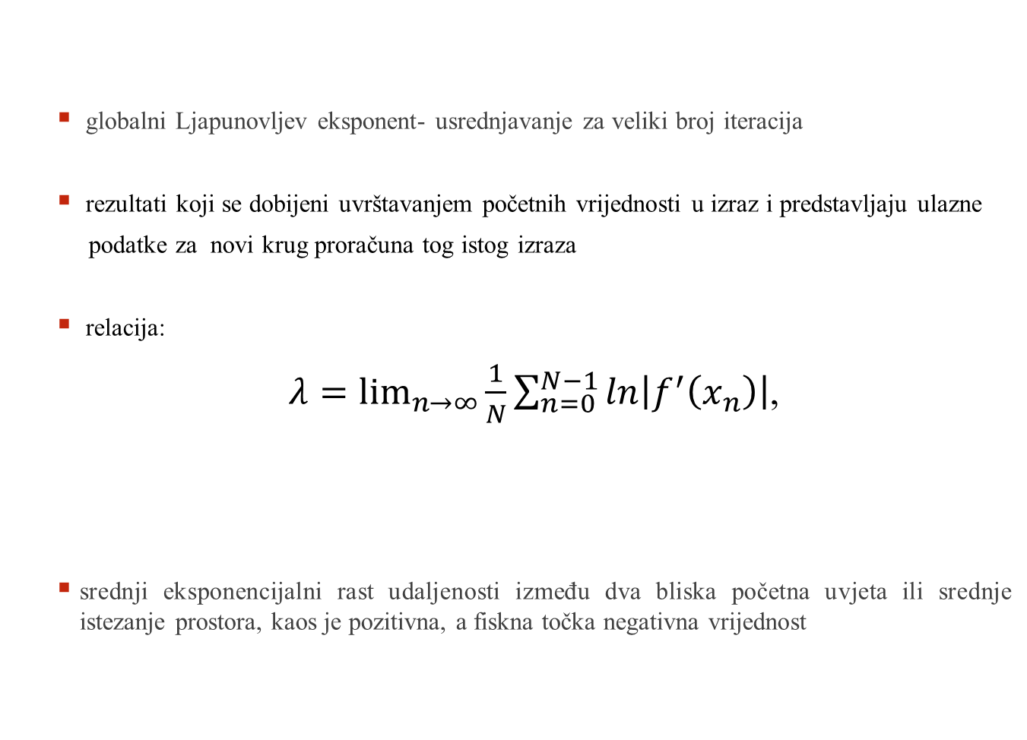
  globalni Ljapunovljev eksponent- usrednjavanje za veliki broj iteracija
  rezultati koji se dobijeni uvrštavanjem početnih vrijednosti u izraz i predstavljaju ulazne
  podatke za novi krug proračuna tog istog izraza
  relacija:
  $λ=\lim_{n→∞}{\frac{1}{N}}\sum_{n=0}^{N−1}{ln\left|f^{′}\left(x_{n}\right)\right|}$,
  srednji eksponencijalni rast udaljenosti između dva bliska početna uvjeta ili srednje istezanje prostora, kaos je pozitivna, a fiskna točka negativna vrijednost

Slide 19
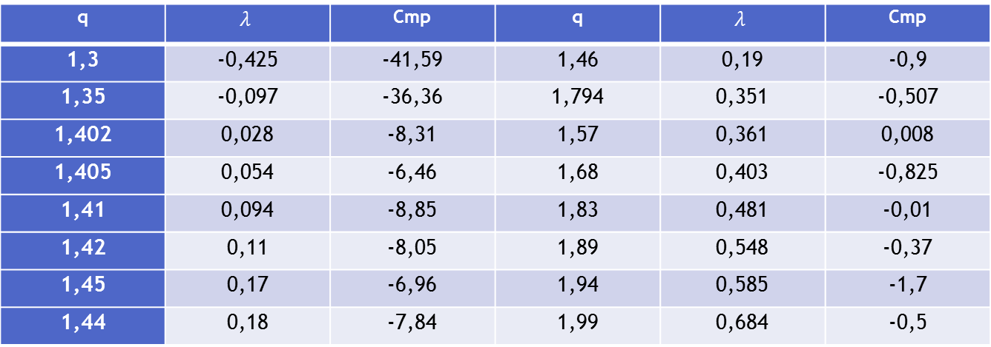
  Tablica 1.- Vremenske nizovi koji su generirani po Feigenbaumovoj slici, na osnovu parametra q računati su Cmp i Ljapunovljev eksponent λ , može se zaključiti da sa rastom Ljapunovljevog eksponenta raste i Cmp, te da je složenost Cmp niža kada se doda manji broj šuma
q | $$λ$$ | Cmp | q | $$λ$$ | Cmp
1,3 | -0,425 | -41,59 | 1,46 | 0,19 | -0,9
1,35 | -0,097 | -36,36 | 1,794 | 0,351 | -0,507
1,402 | 0,028 | -8,31 | 1,57 | 0,361 | 0,008
1,405 | 0,054 | -6,46 | 1,68 | 0,403 | -0,825
1,41 | 0,094 | -8,85 | 1,83 | 0,481 | -0,01
1,42 | 0,11 | -8,05 | 1,89 | 0,548 | -0,37
1,45 | 0,17 | -6,96 | 1,94 | 0,585 | -1,7
1,44 | 0,18 | -7,84 | 1,99 | 0,684 | -0,5

Slide 20
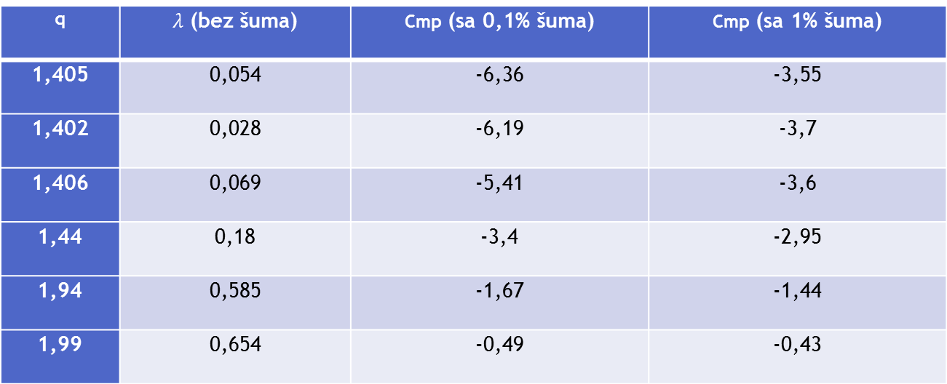
  Tablica 2.- Izračunavanje Ljapunovljevog eksponenta i složenosti za kratke vremenske nizove koji sadrže šum gdje su razina šuma i Ljapunovljev eksponent dovoljno niski (opadajući)
q | $λ$ (bez šuma) | Cmp (sa 0,1% šuma) | Cmp (sa 1% šuma)
1,405 | 0,054 | -6,36 | -3,55
1,402 | 0,028 | -6,19 | -3,7
1,406 | 0,069 | -5,41 | -3,6
1,44 | 0,18 | -3,4 | -2,95
1,94 | 0,585 | -1,67 | -1,44
1,99 | 0,654 | -0,49 | -0,43

Slide 21

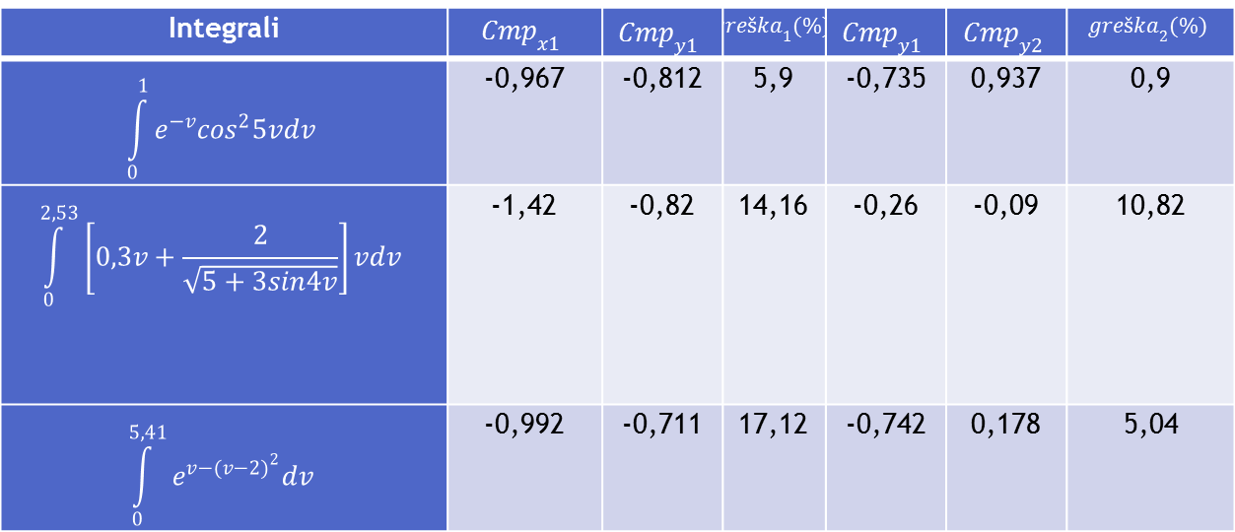
4. Integracija Monte Carlo metodom
  Tablica 3.- Izračunavanje proizvoljnih integrala Monte Carlo metodom uporabom slučajno distribuiranih točaka $\left(x_{i},y_{i}\right) \left(j=1,2,…,110\right)$ , integracija je mnogo preciznija za složenije stokastične nizove $x_{i}$ i $y_{i }$
Integrali | $${Cmp}_{x1}$$ | $${Cmp}_{y1}$$ | $${greška}_{1}(\%)$$ | $${Cmp}_{y1}$$ | $${Cmp}_{y2}$$ | $${greška}_{2}(\%)$$
$$\int_{0}^{1}{e^{−v}\cos^{2}5vdv}$$ | -0,967 | -0,812 | 5,9 | -0,735 | 0,937 | 0,9
$$\int_{0}^{2,53}{\left[0,3v+\frac{2}{\sqrt{5+3sin4v}}\right]vdv}$$ | -1,42 | -0,82 | 14,16 | -0,26 | -0,09 | 10,82
$$\int_{0}^{5,41}{e^{v−{(v−2)}^{2}}dv}$$ | -0,992 | -0,711 | 17,12 | -0,742 | 0,178 | 5,04

Slide 22
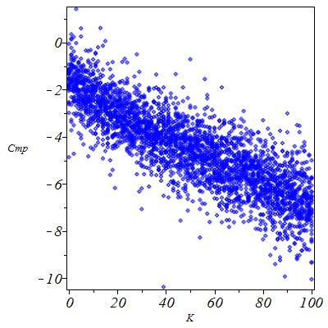
  Slika 4.-Povećanje složenosti Cmp približavanjem sistema termičkoj ravnoteži se može definirati na način da sustav ide u ravnotežu, dok klasična entropija raste

Slide 23

5. Nelinearne prigušene oscilacije
  Analiza koordinate čestice $x\left(0,1j\right)$, sa $j=1,2,…,110$na koju djeluje sila:
  $F=−x−βx^{3}$-0,005v
  -koeficijent nelinearnosti koji određuje veličinu koeficijent proporcionalnosti između sile
  nelinearnog dijela sile, Cmp raste otpora sredine i brzine kretanje tijela

Slide 24
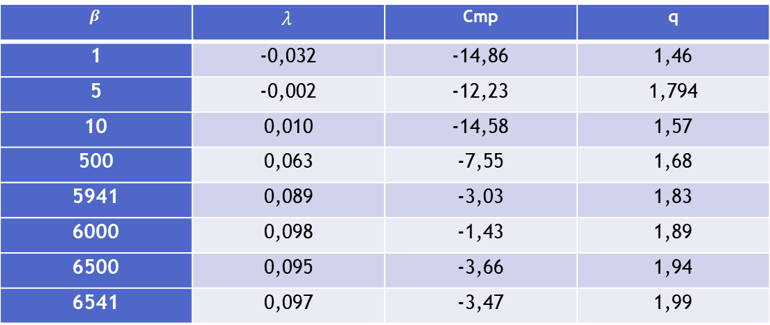
  Tablica 4.-Predstavljene su vrijednosti koeficijenta nelinearnosti, složenosti i Ljapunovljevog eksponenta nelinearnih prigušenih oscilacija. Mogu se primijetiti tri vrste kretanja: redovito Cmp<-11 i λ<0 , kaotično sa Cmp<-5,221 i 0≤λ≤0,063 gdje se razlikuje od šuma, jer je interval složenosti šuma prisutan spolja i kaotično sa -5,221<Cmp<4,039 i 0,089≤λ., gdje nema razlike u odnosu na interval složenosti šuma.

Slide 25
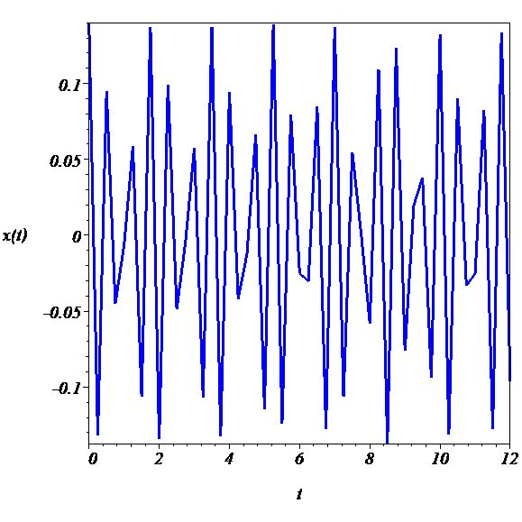

oscilacije čestice - opisane diferencijabilnom jednadžbom kretanja
pomoću ove jednadžbe i generiranja vremenskog niza mogu razmatrati podnizovi $A_{j}$=$x_{j+p}$, $p=0,1,2$ , sa različitim pomacima p, dok $0,1j$ predstavlja diskretno vrijeme
sa mnogo kraćim postupkom, uz 1≤j≤100 promatrao bi se samo jedan dio oscilacije
  Slika 5.-Koordinata čestice kao funkcija vremena

Slide 26
6. Predviđanje 110-tog elementa niza i Cmp kao funkcija 110-tog elementa niza
Notes:
Slika 6.- Cmp kao funkcija $A_{110}$ za redovite nizove, pri čemu je β=8112,γ=0,008. Vertikalna crvena linija pokazuje pravu vrijednost $A_{110}$. Minimumi su oštri i duboki. Predviđanje je točno. Preciznost se može povećavati skraćivanjem koraka na horizontalnoj osi.

Slide 27
Notes:
Slika 7.-Cmp kao funkcija $A_{110}$ za kaotične oscilacije, pri čemu je β=6000,γ=0,005. Predviđanje je približno točno. U slučaju kada je pomak jednak 5 , minimum je posebno širok i plitak i tada je potrebno veliko odstupanje od principa minimalne složenosti.

Slide 28
Notes:
Slika 8.- Cmp kao funkcija $A_{110}$ za vještačke stokastične vremenske nizove. U okolici prave vrijednosti $A_{110}$ nema ni oštrog minimuma ni oštrog maksimuma. Predviđanje naravno nije moguće. Dijagrami su prikazani sa mogućnosti razlučivanja šuma i kaosa.

Slide 29
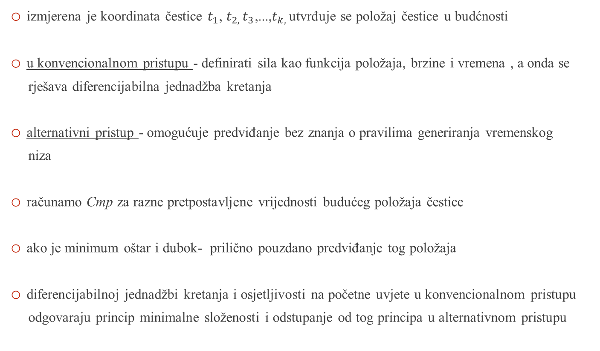
7. Konvencionalni i alternativni pristup
izmjerena je koordinata čestice $t_{1}$, $t_{2, }t_{3}$,...,$t_{k, }$utvrđuje se položaj čestice u budćnosti
u konvencionalnom pristupu - definirati sila kao funkcija položaja, brzine i vremena , a onda se
rješava diferencijabilna jednadžba kretanja
alternativni pristup - omogućuje predviđanje bez znanja o pravilima generiranja vremenskog
niza
računamo Cmp za razne pretpostavljene vrijednosti budućeg položaja čestice
ako je minimum oštar i dubok- prilično pouzdano predviđanje tog položaja
diferencijabilnoj jednadžbi kretanja i osjetljivosti na početne uvjete u konvencionalnom pristupu
odgovaraju princip minimalne složenosti i odstupanje od tog principa u alternativnom pristupu

Slide 30
9. Realni vremenski nizovi
S&P 500 burzovni indeks:
računanjem složenosti vremenskih nizova vrijednosti burzovnog indeksa S&P 500 - oštri
maksimumi pokazuju pravu vrijednost 110-og elementa
nešto rjeđe oštri minimumi pokazuju pravu vrijednost
izgleda da stokastizacija prethodi velikim skokovima burzovnog indeksa, na dolje ili na gore, a
da minimumi i maksimumi znače da postoje pravila promjene indeksa, koja ne znamo
na osnovu dodatne analize burze, neovisne od računanja složenosti, možemo očekivati da će većina onih koji trguju dionicama postupiti u skladu sa pravilima ili će većina postupiti suprotno pravilima
tad bismo mogli približno predvidjeti vrijednost indeksa S&P 500
minimum pokazuje tu vrijednost ako većina postupa po pravilima, a maksimum pokazuje približnu vrijednost indeksa ako se većina ponaša (prodaje, kupuje ili samo zadržava dionice) suprotno pravilima

Slide 31

sljedeća relacija predstavlja račun srednje vrijednosti složenosti vremenskih nizova S & P 500 za 140 raznih vrijednosti unutar jedne godine kao:
$\left\langle Cmp\right\rangle$=$\frac{1}{141}\sum_{p=0}^{141}{Cmp\left(p\right)}$
predstavljajući da je:
$A_{i}$=$SDP_{i+p}$ $i=1,2,…,110 p=0,1,2,…,140$
podniz izmjerena vrijednost sa različitim pomacima p

Slide 32
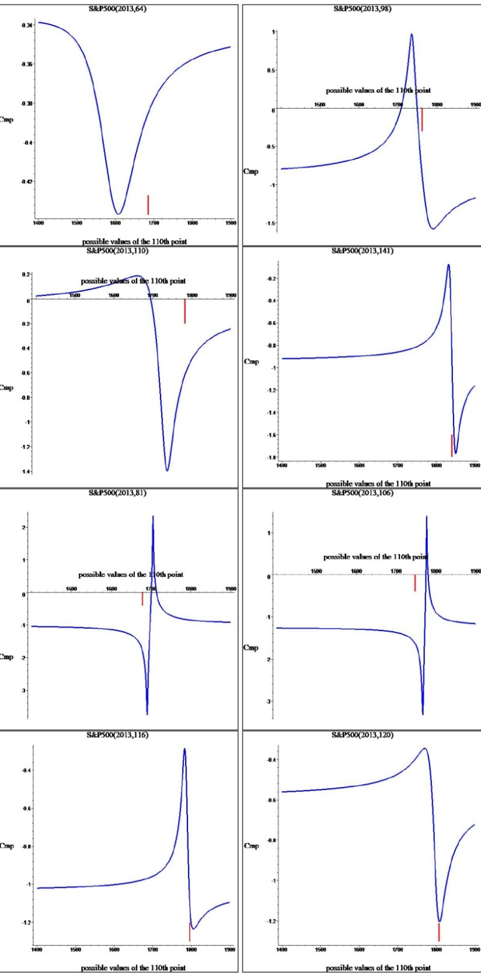
Notes:
Slika 9.- Predviđanje burzovskog indeksa za 2013. godinu. Veoma je dobar za oštre i dublje minimume. Može se osjetiti pravilo pogađanjem minimuma. Ako postoji pravilo, onda je složenost izrazito malena.

Slide 33
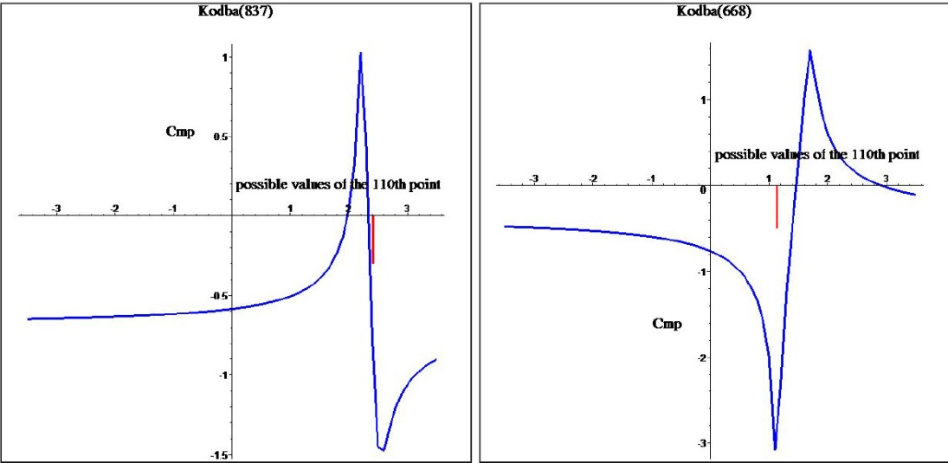

Eksperiment sa RLC kolom:
izmjeren vremenski niz i izračunat pozitivan Lapunovljev eksponent
računanjem složenosti se mogu predviđati 110-eti elementi podnizova
nakon mjerenja izlaznog napona $K_{i}$ , Ljapunovljev eksponent iznosi 0,33
$A_{i}$=$K_{i+p}$ , $i=1,2,…,109$
Notes:
Slika 10.- Predviđanje vrijednosti izlaznog napona za $A_{110}$ izmjerenog u eksperimentu sa periodičnim RLC kolom. Predviđanje je veoma precizno za duboke i oštre minimume složenosti.

Slide 34
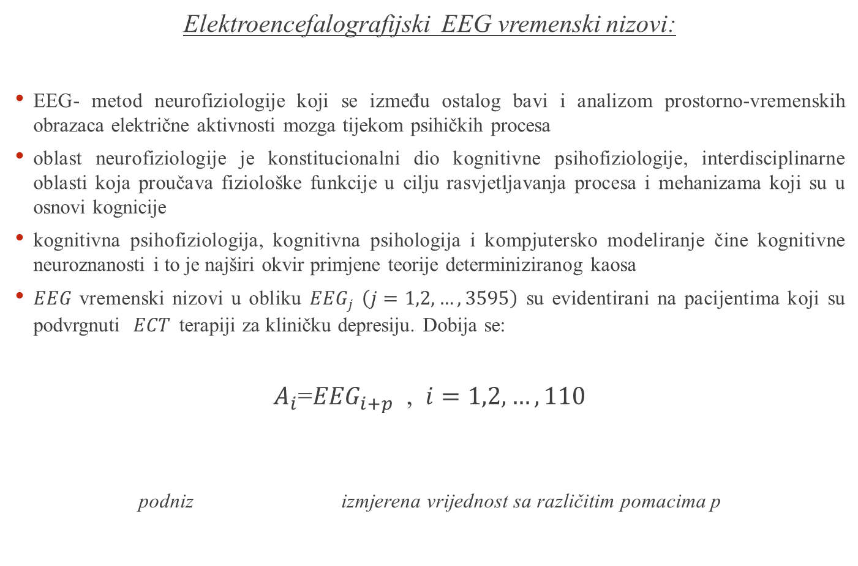
Elektroencefalografijski EEG vremenski nizovi:
EEG- metod neurofiziologije koji se između ostalog bavi i analizom prostorno-vremenskih obrazaca električne aktivnosti mozga tijekom psihičkih procesa
oblast neurofiziologije je konstitucionalni dio kognitivne psihofiziologije, interdisciplinarne oblasti koja proučava fiziološke funkcije u cilju rasvjetljavanja procesa i mehanizama koji su u osnovi kognicije
kognitivna psihofiziologija, kognitivna psihologija i kompjutersko modeliranje čine kognitivne neuroznanosti i to je najširi okvir primjene teorije determiniziranog kaosa
$EEG$ vremenski nizovi u obliku ${EEG}_{j}$ $\left(j=1,2,…,3595\right)$ su evidentirani na pacijentima koji su podvrgnuti $ECT$terapiji za kliničku depresiju. Dobija se:
$A_{i}$=${EEG}_{i+p}$ , $i=1,2,…,110$
podniz izmjerena vrijednost sa različitim pomacima p

Slide 35
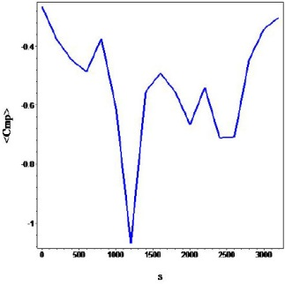

Slika 11.- Prosječna složenost Cmp EEG vremenskih nizova u intervalu $s≤p≤s+90.$ Može se primijetiti visok porast $<Cmp>.$

Slide 36
9. Zaključak
Cmp, kao mjera složenosti, definira se pomoću permutacije i linearne kombinacije
Cmp je povezan s:
brojem različitih frekvencija u redovitim oscilacijama,
Ljapunovljevim eksponentom kaotičnih vremenskih nizova,
razinom šuma,
točnošću metode Monte Carlo integracije i
koeficijentom nelinearnosti u izrazu za fluktuirajuću silu ako je složenost dovoljno niska, moguće je predviđati pod njenom uporabom i procijenjivati pouzdanost predviđanja koja je velika, ako je mimimum Cmp oštar i dubok.
Računanjem složenosti vremenskog niza također se može:
(1) Točno predviđati redoviti vremenski niz jer tad važi princip minimalne složenosti
(2) Približno predviđati kaotičan vremenski niz sa točnošću određenom širinom i dubinom
minimuma u dijagramu
(3) Razlučiti šum i kaos u mnogim situacijama

Slide 37
10. Literatura

